Slide 1

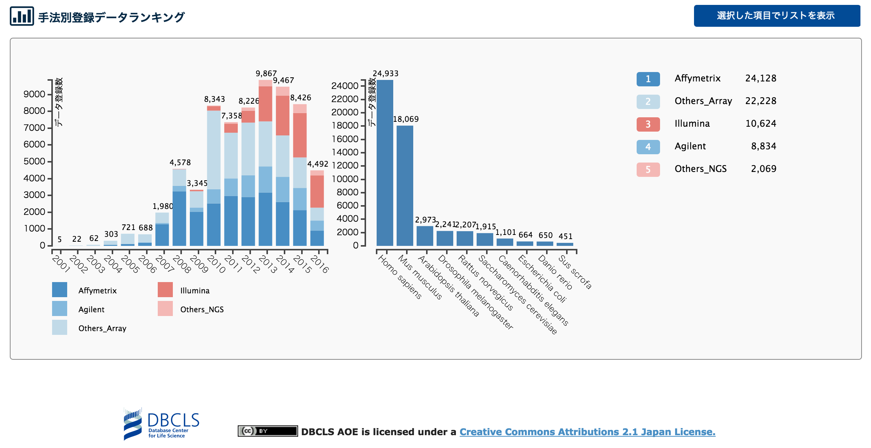
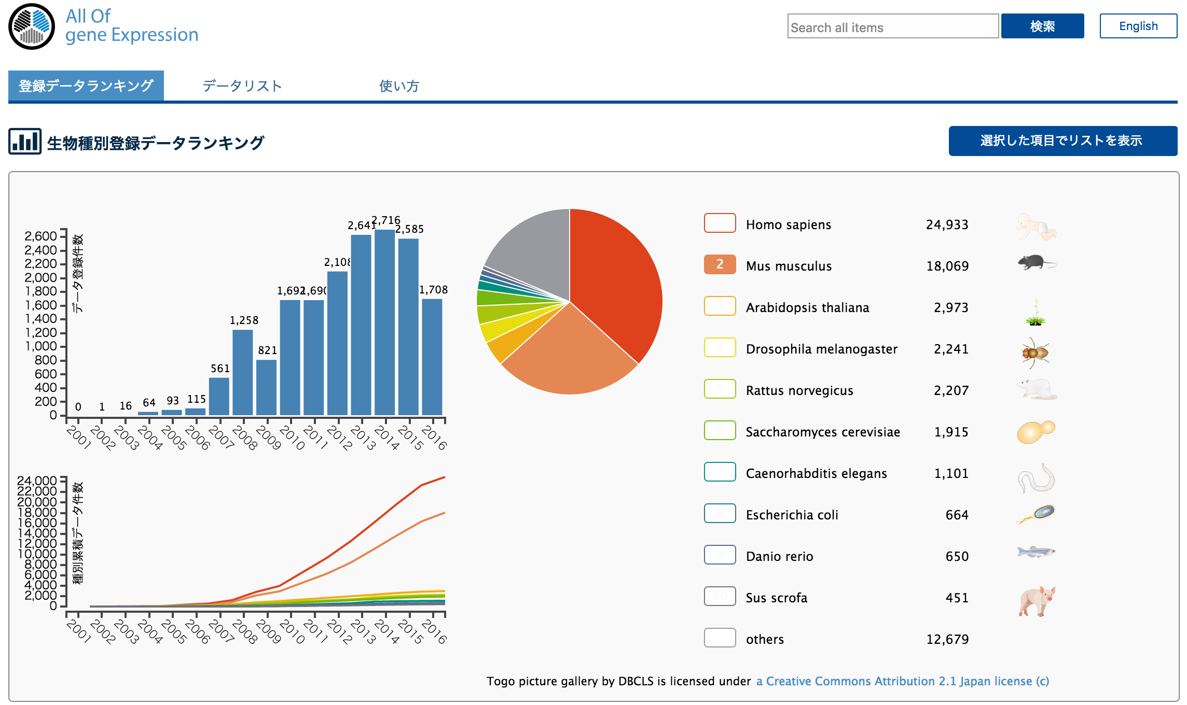
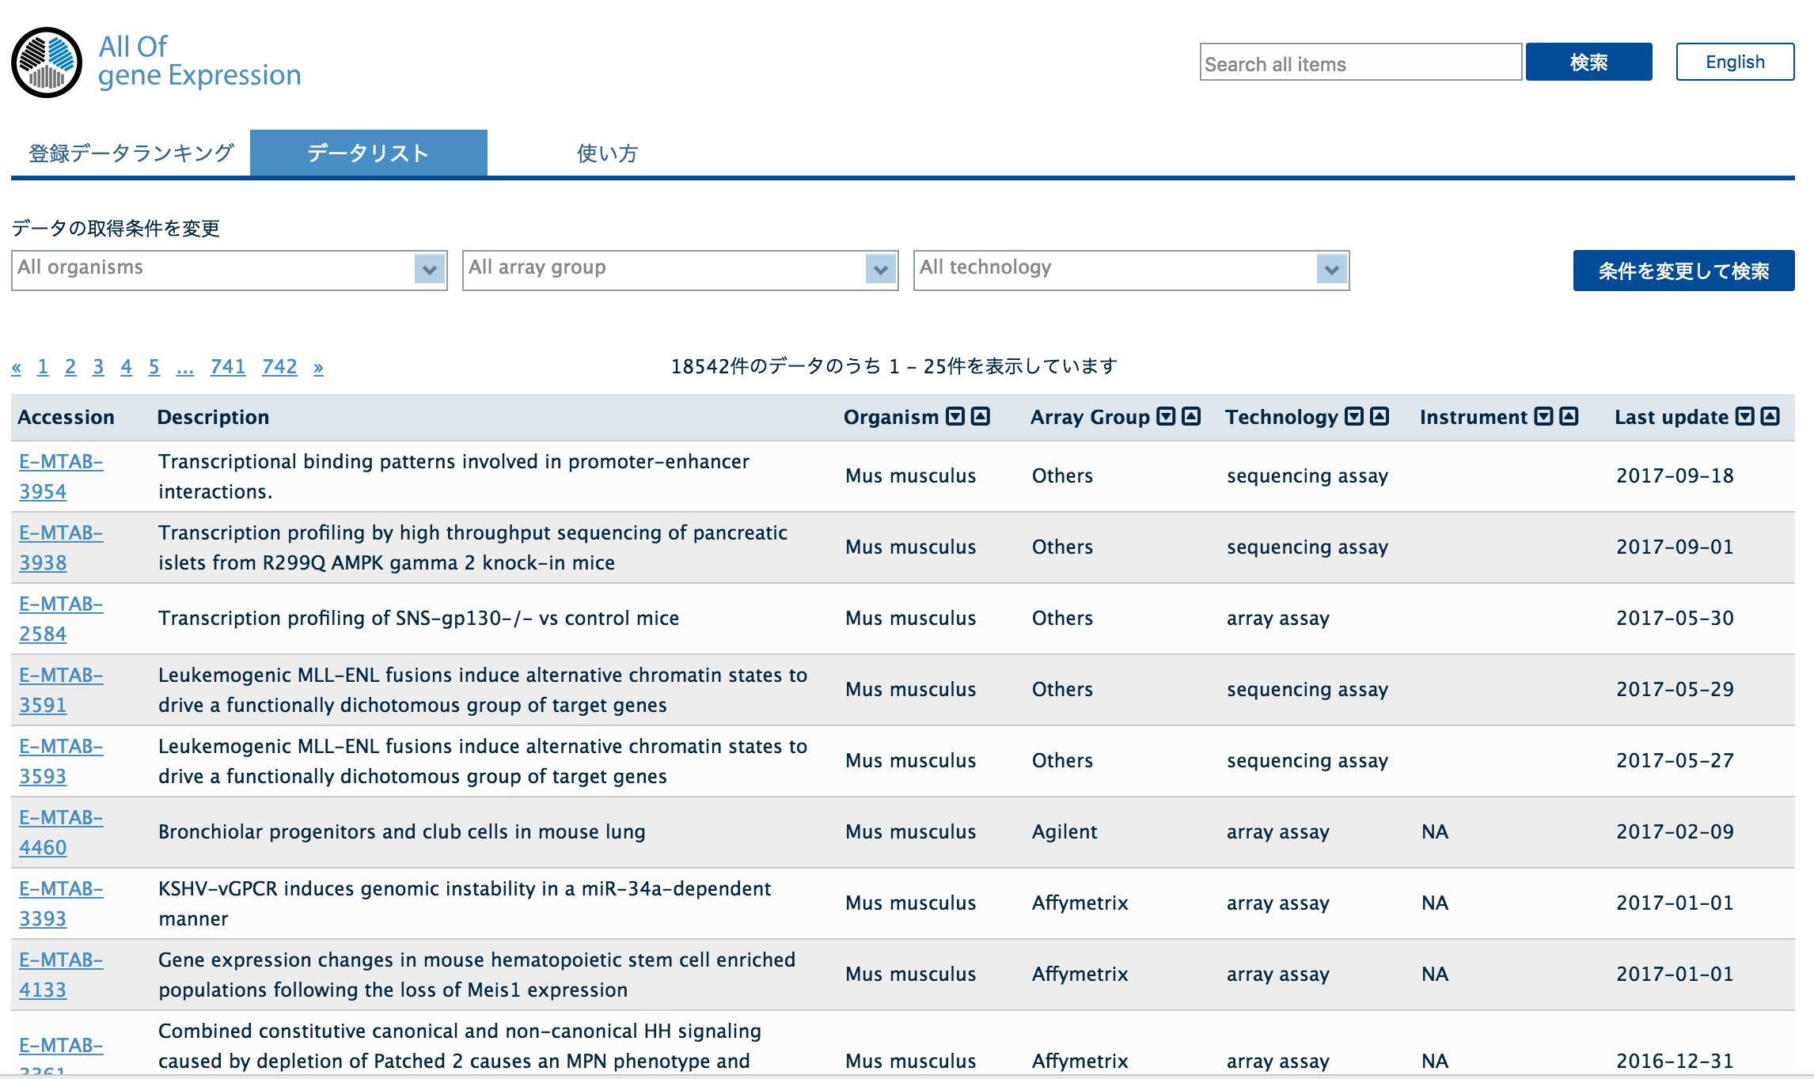
AOE (All Of gene Expression)
http://aoe.dbcls.jp/
適宜上書きしてください。
書き方については
ノートを参照してください。
AOE (All Of gene Expression)とは
公共遺伝子発現データベースの目次です。（全角88文字以内）
AOE (All Of gene Expression)の特徴
遺伝子発現データベースの中身をひと目で
ヒストグラムからデータを選択、項目を選択してリスト表示することができます。
登録データランキングでより探しやすく
生物種ごと、手法ごとのデータ数のランキングを一覧できます。
動的なグラフ描画
クリック操作で見たい生物種、手法に絞り込んだヒストグラムが動的に表示されます。
利用例
生物種別登録データランキングを眺める。
Mus musculusをクリックしてマウスのデータだけの登録件数推移を概観する。
手法別登録データランキングでIlluminaとOthers_NGSだけを選択することでNGSによる遺伝子発現データのみの推移を描画する。
選択した項目をリスト表示して、オリジナルのデータに素早くアクセスする。
今後の開発予定
DNA Data Bank of Japanの遺伝子発現データベースDDBJ Omics aRchive(DOR)との協力・連携体制を強化し、公共遺伝子発現データのメタ解析結果を盛り込んでいく予定です。
参考文献
統合TV 「AOEを使って遺伝子発現データベースの統計を見ながら検索する」DOI: 10.7875/togotv.2014.096
大学共同利用機関法人 情報・システム研究機構 データサイエンス共同利用基盤施設
ライフサイエンス統合データベースセンター
http://dbcls.rois.ac.jp
柏ラボ 〒277-0871 千葉県柏市若柴178-4-4 東京大学柏の葉キャンパス駅前サテライト6階 TEL: 04-7135-5508(代表) FAX: 04-7135-5534
三島ラボ 〒411-8540 静岡県三島市谷田1111 国立遺伝学研究所内
Database Center for Life Science
Notes:
中身がある方がイメージしやすいと思うので、AOEのリーフを参考に作ってください。
項目は変えないでください。どうしても変えたい場合は応相談。
適宜レイアウトしますので、図や文字の量はあまり気にしなくていいです。
テンプレートからはみ出てもいいです。
図は少なくとも1枚は付けてください。

